Slide 1
Välkommen!
Finansförbundets tematräff Lönetransparensdirektivet startar klockan 12:00
Vi kommer att börja med en föreläsning på ca 30 minuter. Därefter finns tid för frågor.
I dagens möte är det helt okej att:
Ha kameran av eller på.
Äta lunch eller promenera med kameran avstängd.
Ställa frågor efter föreläsningen.
Skriva frågor i chatten.
Notes:
BILD ATT LÄGGA UPP INNNA TRÄFFEN STARTAR

Slide 2
Agenda
Bakgrund
Nuläge
Framåt

Slide 3
Förutsättningar
Vi vet inte allt än
Vi kommer kunna komma med mer exakt information när lagstiftningsprocessen kommit längre

Slide 4
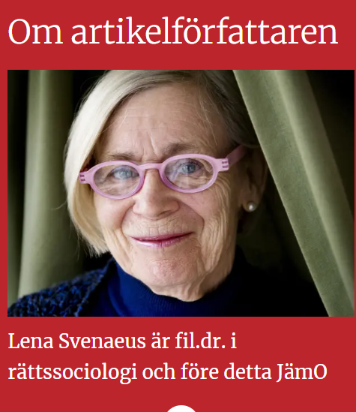
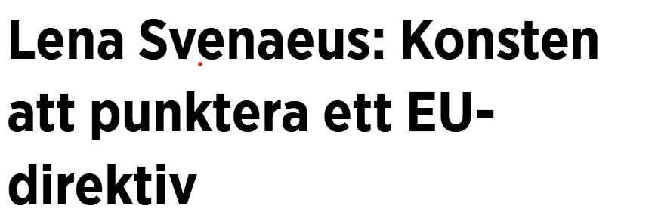
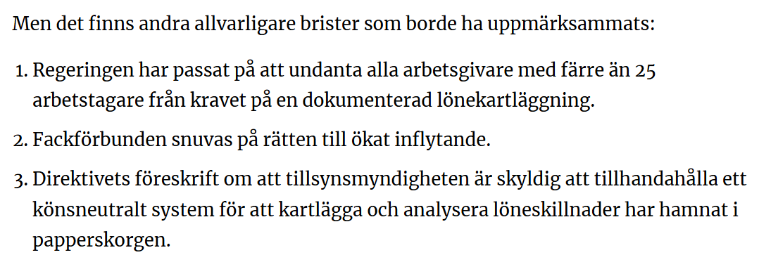
I hetluften

Slide 5
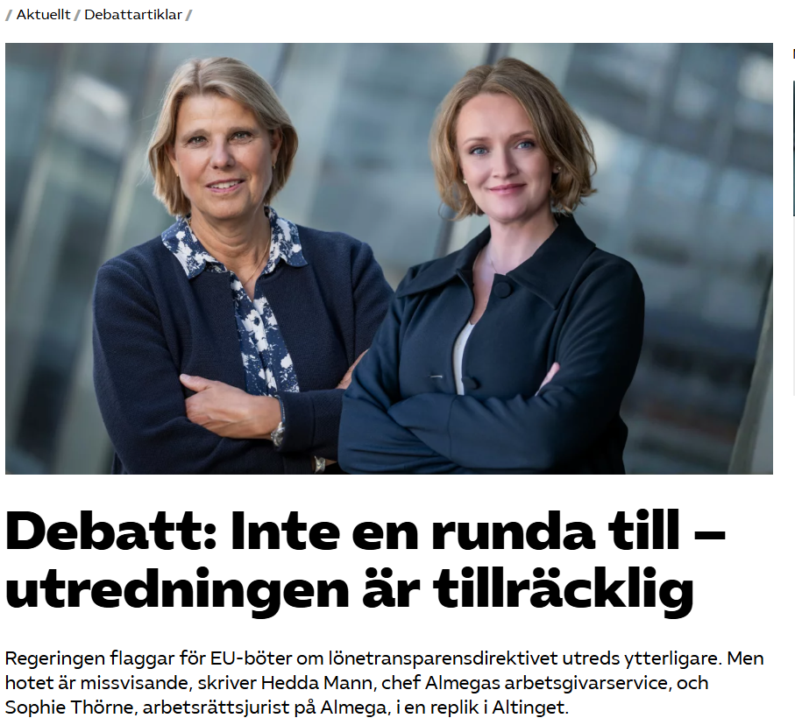
Almega: ”Regeringen kör i diket med transparensen”
Kritik angående plikt att redovisa timlön/årslön istället för månadslön

Slide 6
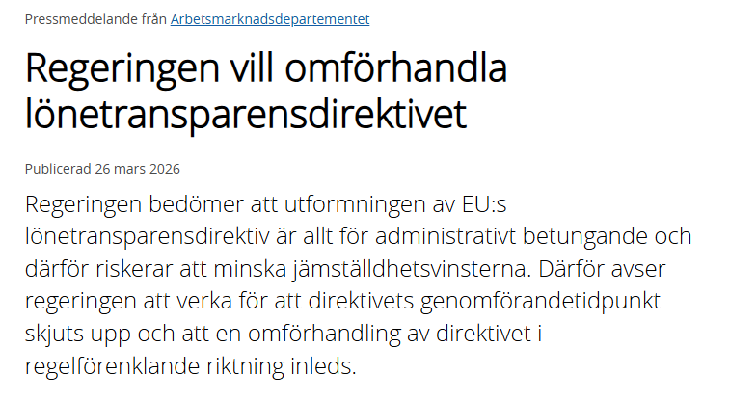
I hetluften

Slide 7
Bakgrund
EU-direktiv som beslutades i maj 2023
Ska vara infört senast i juni 2026 men införs först 1/1 2027
Syfte att stärka principen om lika lön för lika/likvärdigt arbete
I dag tjänar kvinnor i EU i genomsnitt cirka 13 procent mindre än män. I Sverige ligger skillnaden på drygt 10 procent och den osakliga skillnaden mellan könen ligger på 4,8 procent.
Det är den osakliga, strukturella löneskillnaden mellan könen som direktivet är riktat mot.
Notes:
Efter att ha minskat under flera år har
löneskillnaderna mellan män och kvinnor i Sverige endast förändrats
marginellt sedan 2019 och låg 2023 på 10,0 procent. Beaktas
skillnader i yrkesval, ålder, utbildning och överenskommen arbetstid
återstod 2023 en oförklarad skillnad mellan könen på 4,8 procent
Källa: Löneskillnaden mellan kvinnor och män 2023 Vad säger den officiella
lönestatistiken?, Medlingsinstitutet, 2024, s. 6.

Slide 8
Löneskillnader inom vårt avtalsområde
All löneskillnad: 20 %
Kvinnors medellön: 51 800 kr
Mäns meddellön: 64 600 kr
Lika eller likvärdigt arbete: 2,5 %
Prognos: i kapp 2034
Notes:
Efter att ha minskat under flera år har
löneskillnaderna mellan män och kvinnor i Sverige endast förändrats
marginellt sedan 2019 och låg 2023 på 10,0 procent. Beaktas
skillnader i yrkesval, ålder, utbildning och överenskommen arbetstid
återstod 2023 en oförklarad skillnad mellan könen på 4,8 procent
1

Slide 9
Nuläge
Hur förändras lagen?
Nytt kapitel i Diskrimineringslagen: 3 a.
Kallas ”Arbetsgivarens arbete med aktiva åtgärder i fråga om insyn i lönesättningen”

Slide 10
Nuläge
Var i lagstiftningskedjan är vi nu?
Lagrådsremiss kom 16 januari
Regeringens proposition väntas den 31 mars
Riksdagen ska besluta om lagförslaget 26 maj
Föreslogs träda i kraft 1 juli men skjuts till 1/1 2027
26 mars: Regeringen pausar allt.

Slide 11
Förslaget som det sett ut
Information vid rekrytering
Ingångslön eller ingångslöneintervall
Relevanta kollektivavtalsbestämmelser
Får ej fråga om tidigare lön
Notes:
Arbetsgivaren ska i god tid lämna information till arbetssökande om ingångslön eller ingångslöneintervall för den befattning som ska tillsättas.
Arbetsgivaren ska även i god tid lämna information om relevanta bestämmelser i tillämpligt kollektivavtal.
- Den information som en arbetsgivare ska lämna till arbetssökande ska enligt artikel 5.1 avse ingångslön eller ingångslöneintervall. LO och TCO anser att ordet ingångslön riskerar att bli missvisande. LO påpekar att det i dagligt tal används både om den första lönen i yrket och om den första lönen i en specifik anställning. TCO anser att orden lön och löneintervall bör användas, för att undvika att det tolkas som att det finns eller ska finnas en fastställd ingångsnivå eller ett ingångsintervall som i själva verket är lägre eller snävare än den nivå eller det intervall som arbetsgivaren är beredd att förhandla om. Regeringen konstaterar att det i skäl 32 anges att en säkerställd insyn bör ge tilltänkta arbetstagare möjlighet att fatta välinformerade beslut om den förväntade lönen utan att det på något sätt begränsar arbetsgivarnas eller arbetstagarnas förhandlingspositioner eller möjlighet att förhandla utanför den angivna löneintervallen. Informationsskyldigheten enligt artikel 5.1 syftar alltså till att ge den arbetssökande en god möjlighet att genomföra en löneförhandling och utjämna det kunskaps- och informationsövertag som arbetsgivaren har. Den arbetssökande bör få information om ingångslön eller ingångslöneintervall för att kunna ta ställning till den förväntade lönen innan ett anställningsavtal ingås. Regeringen anser därför att informationen som arbetsgivaren bör lämna ska avse den aktuella ingångslönen eller det aktuella ingångslöneintervallet och inte utgöras av en generell uppgift om ingångslönen i yrket. Regeringen anser att orden ingångslön och ingångslöneintervall är lämpliga för detta syfte.
Detta innebär att det hos arbetsgivare som tillämpar kollektivavtal som anger vilken ingångslön eller ingångslöneintervall som ska gälla är det beloppet som anges.
Om prestationslön eller andra rörliga komponenter tillämpas bör information om detta lämnas som komplement till eller i stället för information om ett visst belopp.
Några remissinstanser, däribland Saco och Sveriges Psykologförbund, anser att förslaget kan komma att försvåra möjligheterna till en individuell löneförhandling genom att arbetsgivaren kan uppfatta sig bunden av det uppgivna löneintervallet. Saco anser att det behöver framgå att bestämmelsen inte ska leda till en sammanpressad lönestruktur och att det ska vara möjligt att tillämpa en individuell lönesättning. Sveriges Psykologförbund anger att förslaget riskerar att få till följd att arbetsgivare avstår från att erbjuda en konkurrenskraftig lön utifrån individuella förutsättningar. Regeringen vill i anslutning till detta påpeka att varken arbetsgivaren eller den arbetssökande blir bunden av den information som lämnas, utan att informationen endast tjänar som en upplysning för den arbetssökande. Förslaget medför heller inte en begränsning av parternas frihet att utforma lokala eller centrala kollektivavtal om lön.
Arbetsgivaren ska lämna informationen i god tid
Enligt artikel 5.1 i lönetransparensdirektivet ska informationen tillhandahållas på ett sådant sätt att en informerad och öppen löneförhandling säkerställs, såsom i en offentliggjord platsannons. I skäl 32 anges bl.a. att arbetssökande bör få informationen på ett sådant sätt att en väl underbyggd och öppen löneförhandling säkerställs före anställningsintervjun eller annars före ingåendet av ett anställningsavtal.
För att uppfylla direktivets krav anser regeringen, i likhet med utredningen, att arbetssökande ska få informationen i en sådan tid och på ett sådant sätt att den arbetssökande har information för att kunna genomföra en löneförhandling.
Arbetsgivaren ska inte få fråga en arbetssökande om lön från en annan arbetsgivare
- För att uppfylla direktivets krav anser regeringen i likhet med utredningen att det bör införas ett förbud för arbetsgivaren att fråga en arbetssökande om lön från en anställning hos annan arbetsgivare. Som Svenskt Näringsliv påpekar innebär ett förbud att fråga en arbetssökande om lön från en anställning hos en annan arbetsgivare inte ett förbud för en arbetsgivare att fråga en arbetssökande om löneförväntningar.

Slide 12
Förslaget som det sett ut
Information på arbetsplatsen
Medarbetarens egen lön och genomsnittlig lön (kvinnor/män) för de som utför likvärdigt arbete på arbetsplatsen, årslön samt timlön. Svar inom två månader.
Årligen informera om ovanstående rättighet och hur det går till
AT ska kunna få tillgång till kriterier för att fastställa löner, lönenivåer och löneutveckling.
Förbjudet att förbjuda lönediskussioner bland anställda
AT får endast använda informationen i lika lön-syfte.
Informationen ska ges i ett tillgängligt format
Notes:
Arbetsgivaren ska se till att arbetstagarna kan få tillgång till information om de kriterier som tillämpas hos arbetsgivaren för att fastställa löner, lönenivåer och löneutveckling.
Skyldigheten i fråga om kriterier för löneutveckling ska inte gälla för arbetsgivare som sysselsätter färre än 50 arbetstagare.
Arbetsgivaren ska på begäran av en arbetstagare lämna skriftlig information till arbetstagaren om arbetstagarens lön och den genomsnittliga lön som arbetsgivaren tillämpar på andra arbetstagare som utför arbete som är att betrakta som lika eller likvärdigt med arbetstagarens arbete. Informationen ska vara uppdelad efter kön och redovisas som årslön och timlön. Den ska lämnas så snart som möjligt, dock senast inom två månader från det att arbetsgivaren fick begäran.
Om informationen är oriktig eller ofullständig ska arbetsgivaren så snart som möjligt lämna korrekt och fullständig information till arbetstagaren. Arbetsgivaren ska på begäran av arbetstagaren så snart som möjligt även lämna en förklaring till bristerna.
Sekretess ska inte hindra att sådana uppgifter lämnas till en arbetstagare. Uppgifter som omfattas av s.k. försvarssekretess eller som hänför sig till viss verksamhet hos Säkerhetspolisen och omfattas av sekretess ska dock inte omfattas av skyldigheten att lämna information.
- Enligt regeringens bedömning medger lönetransparensdirektivet inga undantag från skyldigheten för arbetsgivare att på begäran lämna information med hänvisning till informationens karaktär, exempelvis om uppgifterna skulle vara sekretessbelagda eller på annat sätt konfidentiella enligt den nationella lagstiftningen.
Regeringen konstaterar att det finns en möjlighet för arbetstagaren att vända sig till myndigheten för att få biträde med att begära information om lön från arbetsgivaren. Därutöver har Diskrimineringsombudsmannen möjlighet att med stöd av 4 kap. 3 § första stycket 1 diskrimineringslagen inom ramen för sin tillsyn begära information från t.ex. en arbetsgivare om förhållandena i verksamheten som kan
Arbetsgivaren ska få begära att arbetstagaren inte använder informationen om genomsnittlig lön eller en förklaring till brister i informationen om genomsnittlig lön i andra syften än att utöva sin rätt till lika lön för lika eller likvärdigt arbete.
Detta ska inte gälla arbetsgivare som är myndigheter eller jämställda med myndigheter enligt tryckfrihetsförordningen och offentlighets- och sekretesslagen. Det ska inte heller gälla arbetsgivare som omfattas av lagen om meddelarskydd i vissa enskilda verksamheter i den utsträckning som arbetstagare enligt samma lag har skydd för att lämna vidare uppgifter.
Regeringen konstaterar att det framgår av direktivet att arbetsgivaren ska ha möjlighet att begränsa arbetstagarens användning av informationen till att utöva rätten till lika lön. Det kan t.ex. handla om att arbetstagaren delar med sig av informationen till annan i samband med en talan om rätten till lika lön eller för att kunna bilda sig en uppfattning av om det har skett någon diskriminering i fråga om lön. ha betydelse för tillsynen, såsom information om lön.
Det krävs inte att arbetstagaren i förväg godtar att följa arbetsgivarens begäran för att arbetsgivaren ska vara skyldig att lämna information om genomsnittlig lön. Arbetstagarens möjlighet att få information om genomsnittlig lön kan alltså inte villkoras av att arbetstagaren godtar en sådan begäran från arbetsgivaren. Om ett avtal om användningen skulle träffas kan det bli fråga om en sådan avtalssituation som fakultetsstyrelsen lyfter. Frågan om bl.a. vilka arbetsrättsliga åtgärder som kan vidtas om arbetstagaren inte agerar i enlighet med en begäran eller ett avtal får bedömas i varje enskilt fall utifrån det arbetsrättsliga regelverket.
En arbetsgivare som ska lämna en lönerapport till Diskrimineringsombudsmannen ska senast vid samma tidpunkt lämna uppgifter till arbetstagarna om skillnader i genomsnittlig lön mellan kvinnor och män som utför arbete som är att betrakta som lika eller likvärdigt.
Arbetsgivaren ska på begäran av en arbetstagare även lämna uppgifter till arbetstagaren om skillnader i genomsnittlig lön mellan kvinnor och män som utför arbete som är att betrakta som lika eller likvärdigt från de lönerapporter som har lämnats till Diskriminerings- ombudsmannen under de fyra föregående åren, om sådana uppgifter finns tillgängliga.
Arbetsgivaren ska på begäran av en arbetstagare, så snart som möjligt, lämna en förklaring till sådana skillnader i genomsnittlig lön mellan kvinnor och män som arbetsgivaren har lämnat uppgifter till arbetstagarna om.
En arbetsgivare som är skyldig att lämna den senast upprättade skriftliga lönekartläggningen och redovisningen i fråga om löne- utveckling i samband med vissa ledigheter till Diskriminerings- ombudsmannen ska också inom samma tid ställa denna information till förfogande för arbetstagarna.

Slide 13
Förslaget som det sett ut
Rapportera till DO
Lönerapport till DO - 100 till 249 anställda vart tredje år - 250 eller fler varje år
Gäller från 2027
Om lönerapport visar löneskillnader på ≥ 5 % för lika/likvärdigt arbete ska AG redogöra för varför skillnaden är saklig, alternativt åtgärdsplan.
Notera att ovanstående inte innebär att 5 % skillnad är ok
Notes:
Lönerapport
Regeringen konstaterar att bestämmelserna om den skriftliga dokumentationen av lönekartläggningen inte är lika detaljerade som direktivets bestämmelser om lönerapportering. Det är möjligt för en arbetsgivare att genomföra och skriftligen dokumentera lönekartläggningen utan att särskilt redovisa samtliga de uppgifter som ska finnas med i lönerapporten. För att uppfylla direktivets krav i fråga om lönerapportering behöver det enligt regeringens bedömning därför införas bestämmelser om lönerapportering i diskrimineringslagen.
Det införs en skyldighet för vissa arbetsgivare att sammanställa en lönerapport
En arbetsgivare som vid ingången av kalenderåret sysselsatte 250 eller fler arbetstagare ska sammanställa en lönerapport det året.
En arbetsgivare som vid ingången av tre kalenderår i rad har sysselsatt 100–249 arbetstagare ska sammanställa en lönerapport det tredje året.
Arbetsgivaren ska lämna lönerapporten till Diskrimineringsombudsmannen senast den 20 maj det år då skyldigheten ska fullgöras.
Regeringen konstaterar att bestämmelserna om den skriftliga dokumentationen av lönekartläggningen inte är lika detaljerade som direktivets bestämmelser om lönerapportering. För att uppfylla direktivets krav i fråga om lönerapportering behöver det enligt regeringens bedömning därför införas bestämmelser om lönerapportering i diskrimineringslagen.
Lönerapporten ska innehålla uppgifter om
1. skillnader i genomsnittlig lön mellan kvinnor och män,
2. skillnader i genomsnittlig lön mellan kvinnor och män i fråga om lönetillägg eller rörliga ersättningar,
3. medianlöneskillnader mellan kvinnor och män,
4. Medianlöneskillnader mellan kvinnor och män i fråga om lönetillägg eller rörliga ersättningar,
5. andelen kvinnor respektive män som får lönetillägg eller rörliga ersättningar,
6. andelen kvinnor respektive män i varje lönekvartil, och
7. skillnader mellan kvinnor och män som utför arbete som är att betrakta som lika eller likvärdigt när det gäller genomsnittlig lön, genomsnittlig lön i fråga om ordinarie grundlön, och genomsnittlig lön i fråga om lönetillägg eller rörliga ersättningar.
Uppgifterna ska anges i procent. De ska avse det föregående kalenderåret och anges på dels årsbasis, dels timbasis.
Skillnader i genomsnittlig lön, i genomsnittlig lön i fråga om lönetillägg eller rörliga ersättningar och i genomsnittlig lön i fråga om ordinarie grundlön ska anges som en andel av respektive uppgift för män. Skillnader i medianlön och i medianlön i fråga om lönetillägg eller rörliga ersättningar ska anges som en andel av respektive uppgift för män.
Definition lön
Regeringen bedömer, mot bakgrund av artiklarna 3.1 a och 9.1, att information om lön i lönerapporten avser all ersättning, kontant eller in natura, som arbetstagaren får av sin arbetsgivare med anledning av anställningen, dvs. även indirekta ersättningar. Det omfattar exempelvis ersättningar som arbetsgivaren betalar ut vid sjukdom eller föräldraledighet och arbetsgivarens inbetalningar eller avsättningar till tjänstepension. Av artiklarna följer också att information om ordinarie grundlön ska avse lön utan lönetillägg eller rörliga ersättningar. Information om lönetillägg eller rörliga ersättningar utgör därmed all den ersättning som arbetstagaren får utöver ordinarie grundlön. Av förarbetena till bestämmelserna om lönekartläggning framgår att avsikten med kartläggningen är att få fram all relevant information om lönebestämmelser som tillämpas på arbetsplatsen och att det innebär att även sidoförmåner såsom tjänstebil, bostadsförmån och bonussystem ska tas med (prop. 1999/00:143 s. 106).
Regeringen bedömer i likhet med utredningen att vad som avses med lön inom ramen för arbetet med de aktiva åtgärderna och lönekartläggning överensstämmer med vad som utgör lön enligt artikel 3.1 a. Ersättningar från socialförsäkringssystemet ska med denna systematik inte ses som lön, och ingår därmed inte.
Definition av lika eller likvärdigt arbete
Med arbetstagarkategori avses enligt artikel 3.1 h i direktivet arbetstagare som utför lika eller likvärdigt arbete och som har grupperats på ett icke godtyckligt sätt på grundval av icke-diskriminerande och objektiva, könsneutrala kriterier. Av artikel 3.1 g framgår att ett arbete är likvärdigt om det fastställs vara av lika värde i enlighet med icke- diskriminerande och sakliga, könsneutrala kriterier. Enligt regeringens bedömning motsvarar bestämmelsen om när ett arbete är att betrakta som likvärdigt med ett annat arbete enligt diskrimineringslagen definitionen i artikel 3.1 g i direktivet. Vidare bedömer regeringen att arbetstagare som utför arbete som är att betrakta som lika eller likvärdigt enligt diskrimineringslagen ingår i samma arbetstagarkategori enligt definitionen i artikel 3.1 h, se avsnitt 6.1. Den indelning av arbetstagare som enligt direktivet ska göras i arbetet med lönerapporteringen motsvarar den som ska göras enligt nuvarande bestämmelser om lönekartläggning.
Regeringen konstaterar att detta innebär att uppgifterna i lönerapporten ska innehålla uppgifter om löneskillnader som i vissa avseenden grundar sig på samtliga arbetstagare hos arbetsgivaren och i andra fall endast avser löneskillnader mellan kvinnor och män som utför arbete som är att betrakta som lika eller likvärdigt.

Slide 14
Förslaget som det sett ut
Lönekartläggning
Reglerna desamma men flyttas till 3 a kap.
Skriftlighetskravet höjs från 10 till 25 eller fler anställda
Utökat innehåll i den skriftliga lönekartläggningen:
procent av andelen kvinnor respektive män bland arbetstagare som utför arbete som är att betrakta som lika eller likvärdigt
genomsnittlig lön samt genomsnittlig lön i fråga om lönetillägg eller rörliga ersättningar för kvinnor respektive män som utför arbete som är att betrakta som lika eller likvärdigt
För arbetsgivare med 100 eller fler anställda ska redovisningen av vissa uppgifter anges både på års- och timbasis
Notes:
Lönekartläggning
Befintliga regler i 3 kap 8 – 10 §§ flyttas till 3 a kap. 9 – 13 §§
Skriftlig lönekartläggning
(Artikel 10.2 om gemensam lönebedömning)
3 a kap. 12 §
En arbetsgivare som vid ingången av kalenderåret sysselsatte 25 eller fler arbetstagare ska under året upprätta en skriftlig lönekartläggning.
Den skriftliga lönekartläggningen ska innehålla en redovisning av resultatet av den kartläggning och den analys som ska göras i arbetet med lönekartläggning.
Den skriftliga lönekartläggningen ska särskilt innehålla
1. en redovisning i procent av andelen kvinnor respektive män bland arbetstagare som utför arbete som är att betrakta som lika eller likvärdigt,
2. en redovisning av genomsnittlig lön samt genomsnittlig lön i fråga om lönetillägg eller rörliga ersättningar för kvinnor respektive män som utför arbete som är att betrakta som lika eller likvärdigt,
3. en redovisning i procent av skillnaderna i genomsnittlig lön mellan kvinnor och män som utför arbete som är att betrakta som lika eller likvärdigt, angivna som en andel av den genomsnittliga lönen för män,
4. en redovisning av vilka lönejusteringar och andra åtgärder som behöver vidtas för att åtgärda förekommande löneskillnader som har direkt eller indirekt samband med kön,
5. en kostnadsberäkning och en tidsplanering utifrån målsättningen att de lönejusteringar som behöver vidtas ska genomföras så snart som möjligt och senast inom tre år,
6. en redovisning och utvärdering av hur föregående års planerade åtgärder har genomförts, och
7. en redogörelse för hur samverkansskyldigheten fullgörs.
En arbetsgivare som vid ingången av kalenderåret sysselsatte 100 eller fler arbetstagare ska ange uppgifterna om genomsnittlig lön och genomsnittlig lön i fråga om lönetillägg eller rörliga ersättningar samt om skillnaderna i genomsnittlig lön på dels årsbasis, dels timbasis.
Regeringens kommentar om nuvarande lönekartläggning
Enligt diskrimineringslagens bestämmelser om lönekartläggning ska arbetsgivaren, i syfte att upptäcka, åtgärda och förhindra osakliga skillnader i lön och andra anställningsvillkor mellan kvinnor och män, varje år kartlägga och analysera bestämmelser och praxis om löner och andra anställningsvillkor som tillämpas hos arbetsgivaren och löne- skillnader mellan kvinnor och män som utför arbete som är att betrakta som lika eller likvärdigt. Arbetsgivaren ska vidare analysera om förekommande löneskillnader har direkt eller indirekt samband med kön. Syftet med lönekartläggningen motsvarar alltså av syftet med den gemensamma lönebedömningen såsom det framgår av artikel 10 i lönetransparensdirektivet, nämligen att identifiera, åtgärda och förhindra löneskillnader mellan kvinnliga och manliga arbetstagare som inte är motiverade på grundval av objektiva, könsneutrala kriterier.
Det följer även av diskrimineringslagen att arbetsgivare som sysselsätter 10 eller fler arbetstagare skriftligen ska dokumentera lönekartläggningen. Dokumentationen ska innehålla en redovisning av resultaten av lönekartläggningen, en redovisning av vilka lönejusteringar och andra åtgärder som behöver vidtas för att åtgärda förekommande löneskillnader som har direkt eller indirekt samband med kön, samt en kostnadsberäkning och tidsplanering utifrån målsättningen att de lönejusteringar som behöver vidtas ska genomföras så snart som möjligt och senast inom tre år. Dessutom ska dokumentationen innehålla en redovisning och utvärdering av hur föregående års planerade åtgärder har genomförts och en redogörelse för hur samverkansskyldigheten fullgörs. Arbetet med lönekartläggningen ska enligt 3 kap. 11 § diskrimineringslagen ske i samverkan med arbetstagarna.
Regeringens kommentar om varför det behövs lagändringar (för att genomföra direktivets krav på gemensam lönebedömning)
Regeringen bedömer att det ingår i arbetsgivarens arbete med lönekartläggningen att kartlägga och analysera de uppgifter som enligt direktivet ska ingå i den gemensamma lönebedömningen.
Regeringen anser, i likhet med utredningen, att det bör införas bestämmelser om skriftlig lönekartläggning, som i huvudsak motsvarar nuvarande bestämmelser om skriftlig dokumentation av arbetet med lönekartläggningen. Regeringen anser vidare i likhet med utredningen att det av bestämmelserna även bör framgå att den skriftliga lönekartläggningen ska innehålla en redovisning av andelen kvinnor respektive män bland arbetstagare som utför arbete som är att betrakta som lika eller likvärdigt i enlighet med kravet i artikel 10.2 a. … regeringen att det är nödvändigt att vissa uppgifter särskilt framgår av bestämmelserna om skriftlig lönekartläggning för att säkerställa att direktivets krav i fråga om gemensam lönebedömning uppfylls

Slide 15
Likvärdigt arbete
Kritik mot att DO inte ska ta fram verktyg för bedömning
Vi har BESTA som underlättar: samma komplexitetsnivå = likvärdigt (i normalfallet)
Notes:
Definition av lika eller likvärdigt arbete
Med arbetstagarkategori avses enligt artikel 3.1 h i direktivet arbetstagare som utför lika eller likvärdigt arbete och som har grupperats på ett icke godtyckligt sätt på grundval av icke-diskriminerande och objektiva, könsneutrala kriterier. Av artikel 3.1 g framgår att ett arbete är likvärdigt om det fastställs vara av lika värde i enlighet med icke- diskriminerande och sakliga, könsneutrala kriterier. Enligt regeringens bedömning motsvarar bestämmelsen om när ett arbete är att betrakta som likvärdigt med ett annat arbete enligt diskrimineringslagen definitionen i artikel 3.1 g i direktivet. Vidare bedömer regeringen att arbetstagare som utför arbete som är att betrakta som lika eller likvärdigt enligt diskrimineringslagen ingår i samma arbetstagarkategori enligt definitionen i artikel 3.1 h, se avsnitt 6.1. Den indelning av arbetstagare som enligt direktivet ska göras i arbetet med lönerapporteringen motsvarar den som ska göras enligt nuvarande bestämmelser om lönekartläggning.

Slide 16
Samverkan
3 kap 11 § DiskL: I arbetet med aktiva åtgärder ska arbetsgivare och arbetstagare samverka
3 a kap är också aktiva åtgärder.
I princip oförändrat?

Slide 17
Sanktioner med mera
Skadestånd till arbetstagare/arbetssökande (ekonomiskt, allmänt)
Vite om AG inte fullgör sina skyldigheter (Nämnden mot diskriminering avgör)
- DO kan driva de flesta fall
- Förbundet centralt kan driva många fall
- OBS inte 3 kap 11 §, brist på samverkan, dock avseende information som behövs för samverkan
Notes:
En arbetsgivare som bryter mot bestämmelserna om information om lön till arbetssökande och arbetstagare, förbudet mot att fråga en arbetssökande om lön eller förbudet mot att hindra en arbetstagare från att lämna uppgift till annan om sin lön ska ersätta den arbetssökande eller arbetstagaren för uppkommen skada.
Vid bedömningen av om och i vilken utsträckning skada har uppstått ska hänsyn även tas till omständigheter av annan än rent ekonomisk betydelse.
Om det är skäligt får skadeståndet sättas ner eller helt falla bort.
I 5 kap. 1 § diskrimineringslagen (2008:567) finns bestämmelser om diskrimineringsersättning. Den som bryter mot diskrimineringsförbudet eller mot förbudet mot repressalier ska betala diskrimineringsersättning för den kränkning som överträdelsen innebär. När ersättningen bestäms ska särskilt syftet att motverka sådana överträdelser av lagen beaktas.
Diskrimineringsersättningen ska dels ersätta den kränkning som över- trädelsen innebär, dels avskräcka från att diskriminera. Den preventiva funktionen, det s.k. preventionspåslaget, är tänkt att motivera högre ersättningar än kränkning vid t.ex. brottmål, eftersom brottspåföljdens preventiva funktion saknas i diskrimineringsmål. Flera omständigheter kan ha betydelse för beräkningen av diskrimineringsersättning, t.ex. överträdelsens art och omfattning, upplevelsen av kränkning hos den diskriminerade, arbetsgivarens avsikt och om konsekvenserna av diskrimineringen är särskilt ingripande. Även det allmänna intresset av att diskriminering inte förekommer i samhället bör särskilt beaktas och upp- repade överträdelser av diskrimineringslagen kan påverka ersättningens storlek (prop. 2007/08:95 s. 390 f.).
Enligt 5 kap. 1 § andra stycket diskrimineringslagen ska en arbetsgivare som bryter mot diskrimineringsförbudet eller förbudet mot repressalier också ersätta den förlust som uppkommer.
Arbetsgivarens skyldighet att förse arbetstagarorganisationer som arbetsgivaren är bunden till av kollektivavtal med information som behövs för samverkan i fråga om aktiva åtgärder framgår av 3 kap. 12 § diskrimineringslagen. En arbetsgivare som inte lämnar sådan information kan i dag föreläggas att göra detta vid vite i enlighet med 4 kap. 5 § samma lag. Regeringen anser till skillnad från utredningen och i likhet med Svenskt Näringsliv och Företagarna att det är tillräckligt att arbetsgivarens skyldigheter i detta avseende omfattas av Diskrimineringsombuds- mannens och centrala arbetstagarorganisationers möjlighet att begära att tingsrätten utfärdar ett föreläggande med vite, se även avsnitt 10.2.
Det införs en skadeståndsskyldighet för arbetsgivare
Artikel 16 i lönetransparensdirektivet handlar om rätt till kompensation för arbetstagare. För att direktivets krav på effektiva, proportionella och avskräckande sanktioner för överträdelse av de rättigheter och skyldigheter som avser likalöneprincipen ska få fullt genomslag i fråga om de bestämmelser som tar sikte på arbetssökandes insyn i lönesättningen, arbetsgivarens skyldighet att inte fråga en arbetssökande om lön och arbetsgivarens skyldighet att vid behov tillhandahålla informationen i ett format som är tillgängligt för en person med funktionsnedsättning bör möjligheten att begära skadestånd finnas också för arbetssökande. Regeringen anser att det bör införas en bestämmelse som innebär att en arbetsgivare som bryter mot bestämmelserna om information om lön till arbetssökande och arbetstagare eller om skyldigheten att tillhandahålla informationen i ett format som är tillgängligt för en person med funktionsnedsättning, förbudet mot att fråga en arbetssökande om lön eller förbudet mot att hindra en arbetstagare från att lämna uppgift till annan om sin lön ska ersätta den arbetssökande eller arbetstagaren för uppkommen skada. Regeringen anser inte, till skillnad från Akavia, att det finns skäl att låta arbetsgivarens skyldighet att betala skadestånd omfatta andra av arbetsgivarens skyldigheter än de nu nämnda. Det kan, som Diskrimineringsombudsmannen lyfter, finnas situationer när arbetsgivarens underlåtenhet att lämna information till en arbetstagare blir föremål både för en skadeståndstalan och en begäran om föreläggande vid vite att lämna ut informationen till Diskrimineringsombudsmannen.

Slide 18
Sanktioner med mera
Om arbetsgivaren inte lönerapporterar
Sanktionsavgift: lägst ett halvt och högst åtta prisbasbelopp

Slide 19
Framåt
Fortsatt central dialog
Ska vara på plats 1 juni, 7 juni,1 juli, oktober, november, januari?

Slide 20
Vad gör vi som FV med det här?
Ha förberedande dialog med arbetsgivaren
Exakt hur allt ska samverkas återstår att se
Invänta mer information från förbundet
Nuvarande arbete med osakliga löneskillnader fortsätter
Var inte rädda för att prata om sakliga löneskillnader

Slide 21
Nästa tematräff
Den 14 april kl 12.00 om Ny styrelse – så kommer ni igång med styrelsearbetet.
Alla utbildningar och tematräffar hittar du på finansforbundet.se
Tack för att du deltog!
Notes:
AVSLUTANDE BILD
Berätta om nästa tematräff. Kolla med Ida om du inte vet vad det är.

Slide 22
Frågor?

